Slide 1
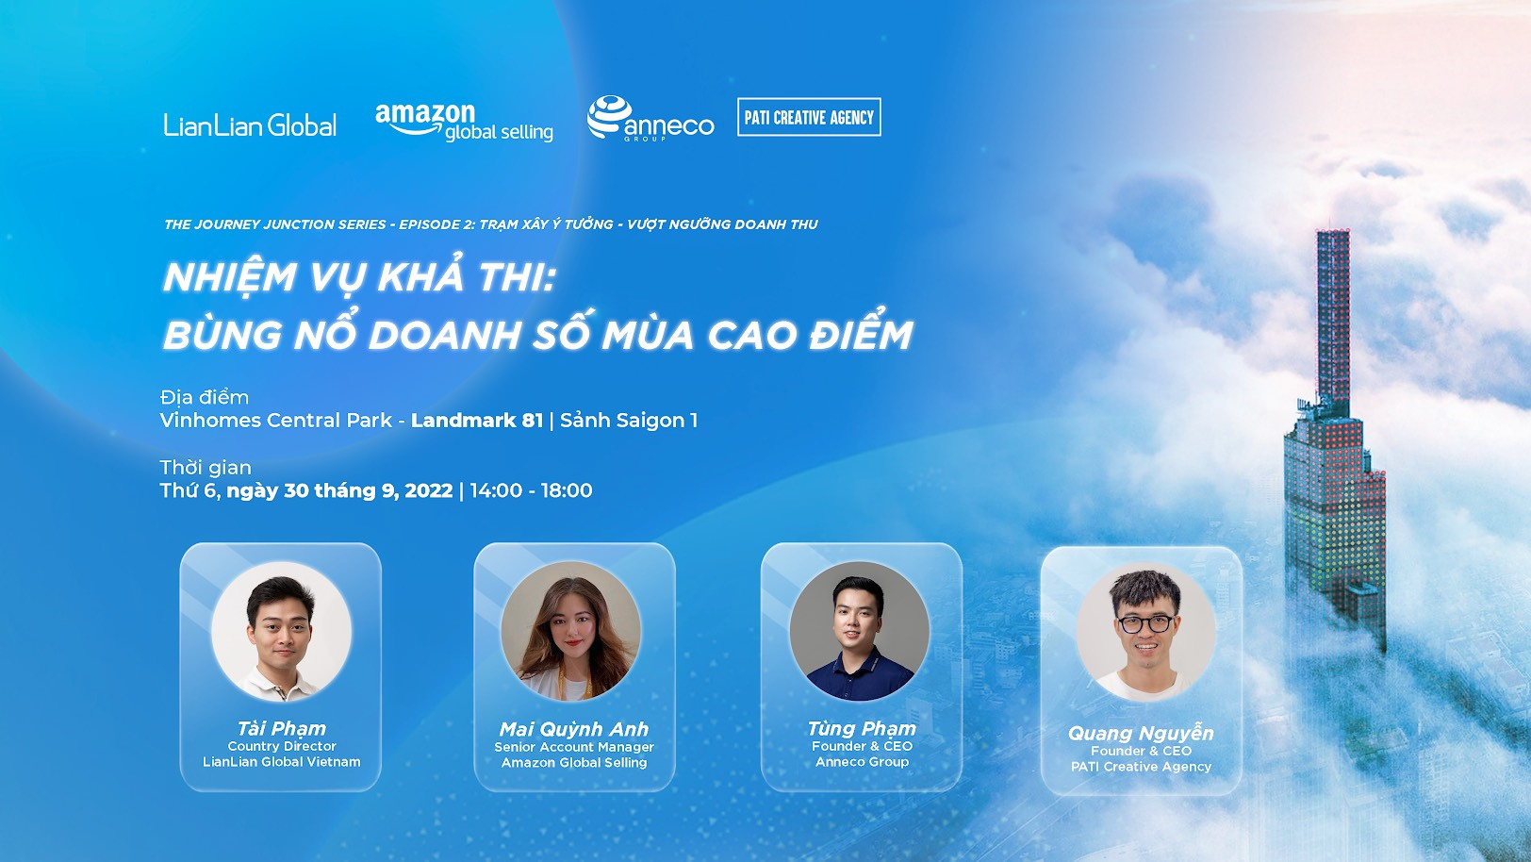

Slide 2
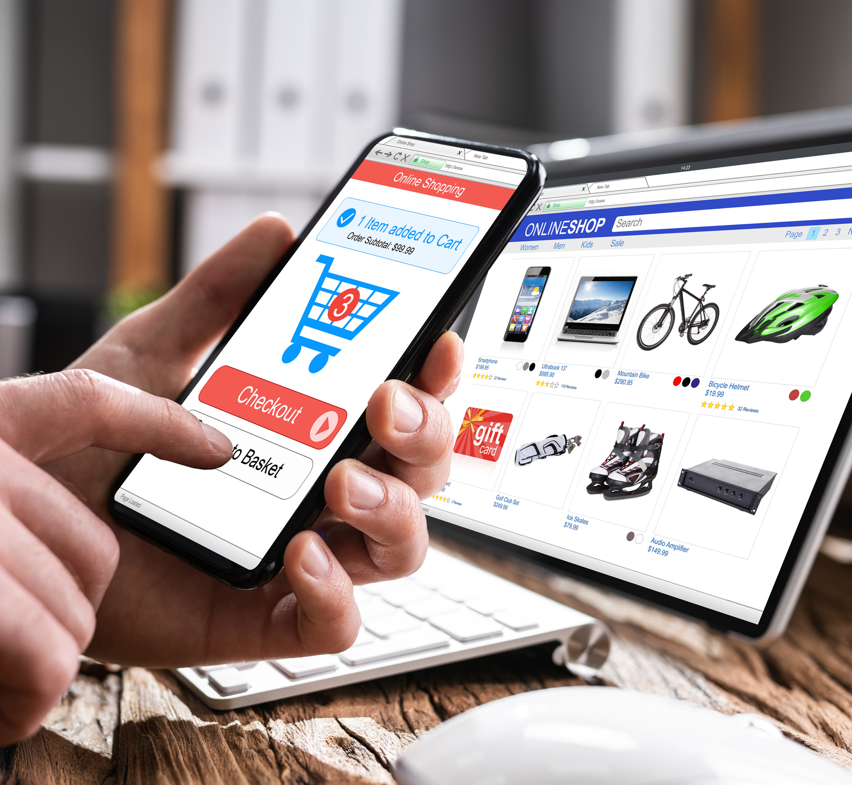
BÙNG NỔ DOANH SỐ MÙA CAO ĐIỂM
NHIỆM VỤ KHẢ THI
Mr Tung Pham
Founder Anneco Group

Slide 3
01
02
TIMELINE BÁN HÀNG MÙA CUỐI NĂM
CHIẾN LƯỢC BÙNG NỔ DOANH SỐ MÙA CAO ĐIỂM

Slide 4
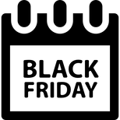
1. TIMELINE BÁN HÀNG MÙA CUỐI NĂM
Prime Day Fall
11 - 12/10
Thanks Giving
24/11
Cyber Monday 28/11
New Year 31/12
Present 30/09
Halloween 31/10
Black Friday 25/11
Christmas Day
24-25/12
Lowest Prices 30 days
Ship Before/After Chrismast: FBA/FBM
Lập kế hoạch bán hàng chi tiết cho mùa cuối năm

Slide 5
2. CHIẾN LƯỢC BÙNG NỔ DOANH SỐ MÙA CAO ĐIỂM
01
TRÊN AMAZON
02
TRAFFIC NGOÀI AMAZON

Slide 6
TỐI ƯU LISTING

Slide 7
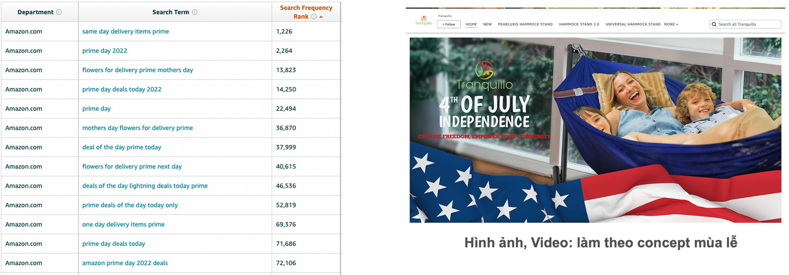
1. Tối ưu listing: • Keyword cho mùa sales • Brand dashboard (Brand Analytics), Helium10…
Mercury is the closest planet to the Sun and the smallest one in the Solar System—it’s only a bit larger than our Moon

Slide 8
TỐI ƯU PROMOTION

Slide 9
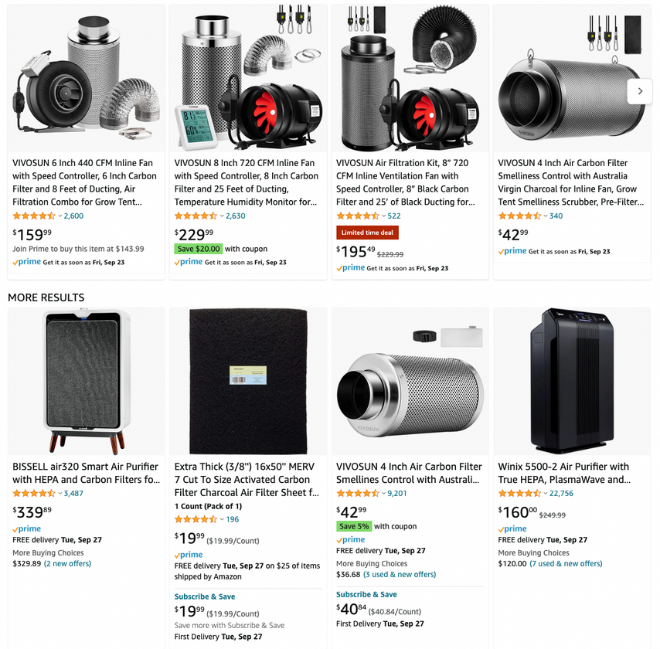
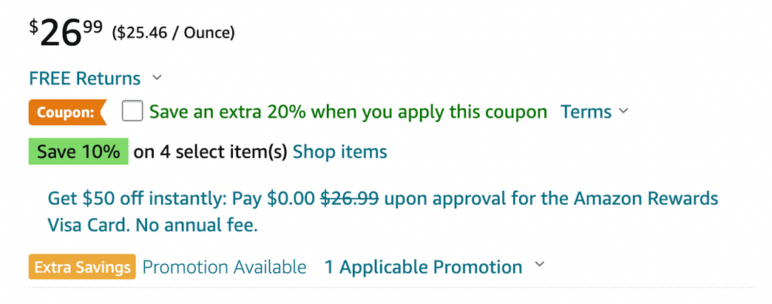
2. Tạo chiến dịch promotion: • Sử dụng linh hoạt các chương trình giảm giá để đạt hiệu quả cao nhất và tối ưu chi phí.
Mercury is the closest planet to the Sun and the smallest one in the Solar System—it’s only a bit larger than our Moon

Slide 10
TỐI ƯU QUẢNG CÁO

Slide 11
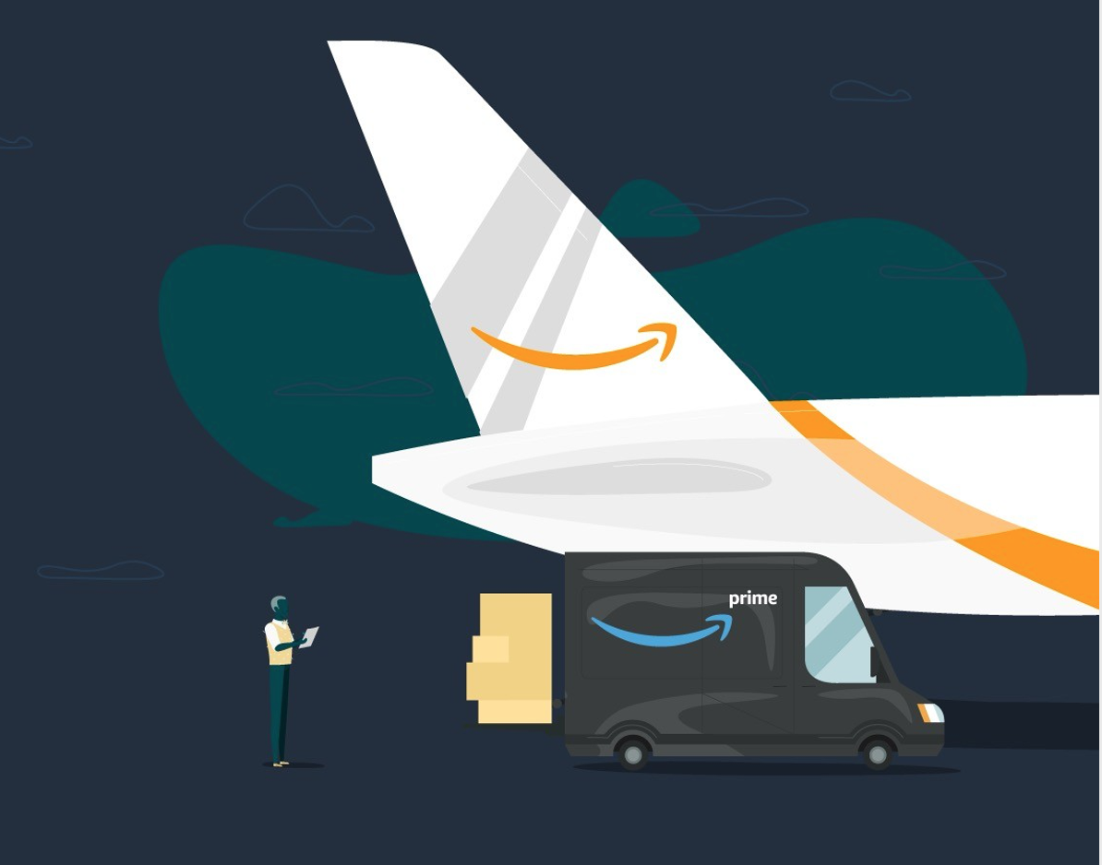
TỐI ƯU LOGISTICS
Chuẩn bị hàng hoá đầy đủ, ready trước 30 ngày
Thời gian ship hàng:
Air 7-10 ngày ---> 14-28 ngày
Sea 30-45 ngày ---> 60-90 ngày
Thời gian nhập kho của Amazon mùa cao điểm tăng: book slot vào kho sớm
Các đơn vị vận chuyển bên ngoài đều quá tải

Slide 12
TỐI ƯU VỀ DÒNG TIỀN,
NGUỒN VỐN

Slide 13
3. XÂY ĐA KÊNH, TĂNG THÊM TRAFFIC NGOÀI AMAZON
01
Tại sao lại cần traffic ngoài Amazon?
02
Doanh thu tăng ổn định: cần thời gian để xây dựng brand, Review...
New Release
Tận dụng thêm traffic ngoài Amazon
Tăng doanh thu theo chiến dịch, mùa Sale

Slide 14
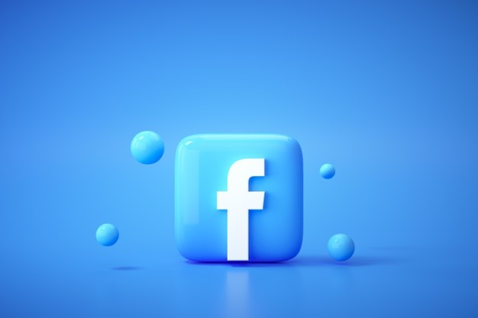
FACEBOOK
Profile
Group
Fanpage
Hastag

Slide 15
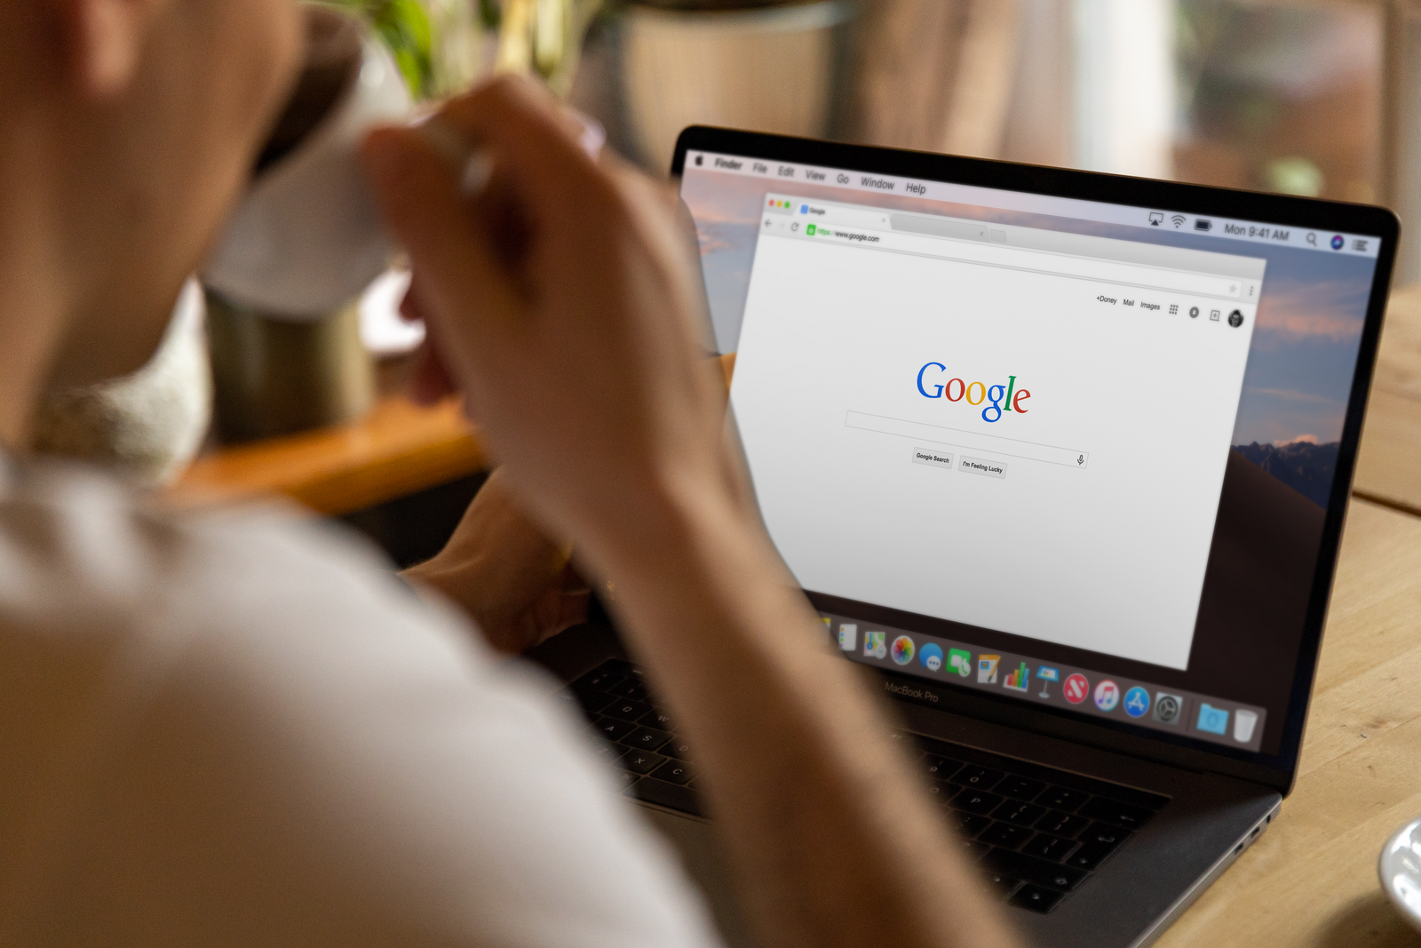
GOOGLE
Website
Google search

Slide 16
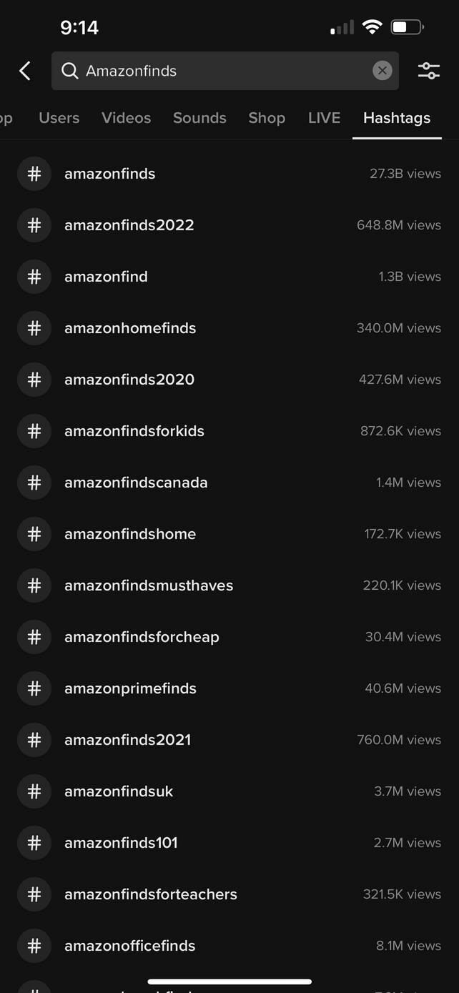
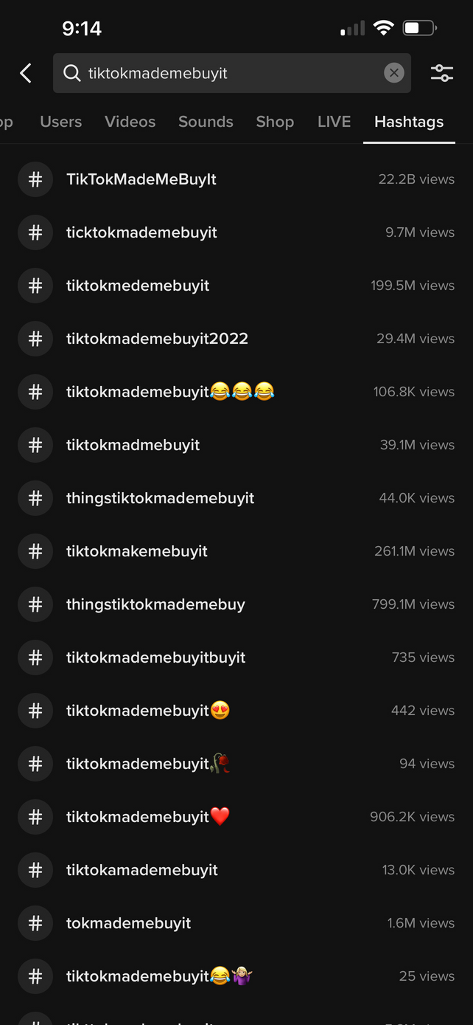
TIKTOK
Organic Traffic
Video viral
Trend

Slide 17
OUR PARTNERS
Venus has a beautiful name and is the second planet from the Sun. It’s terribly hot—even hotter than Mercury—and its atmosphere is extremely poisonous. It’s the second-brightest natural object in the night sky
Mercury is the closest planet to the Sun and the smallest one in our Solar System—it’s only a bit larger than our Moon. The planet’s name has nothing to do with the liquid metal, since it was named after the Roman messenger god

Slide 18
THANK YOU

